Slide 1
Web технологии

Slide 2
Протокол HTTP
Протокол передачи данных по сети
Работает по схеме «клиент-сервер» - клиент отправляет запрос на сервер, сервер обрабатывает запрос и высылает клиенту ответ с результатами
Предполагает отсутствие состояния между запросами
HyperText Transfer Protocol

Slide 3
Методы(типы) HTTP запросов – последовательность символов, указывающая на операцию, которая должна быть выполнена над ресурсом
GET – запрос на получение содержимого ресурса
POST – запрос на загрузку данных ресурса
PUT – запрос на обновление данных ресурса, предполагается что ресурс уже существует
DELETE – запрос на удаление ресурса и/или его содержимого

Slide 4
Fiddler и Postman/Insomnia

Slide 5

Инструменты
HTML – стандартизированный язык разметки документов в сети Интернет
CSS – формальный язык описания внешнего вида документа, написанного с использованием языка разметки.
JavaScript/TypeScript – язык программирования, который позволяет создать динамически обновляемый контент, отвечает за интерактивность сайта
jQuery – библиотека JavaScript, ориентирована на упрощение работы со структурой html документов
Bootstrap – бесплатный набор html, css, и js инструментов для создания сайтов

Slide 6
Web - базовые инструменты

Slide 7
HTML
Тэг – синтаксическая единица html.
<h1>Tag</h1>
Тэги могут иметь атрибуты.
<a href="/tags/">Tags</a>
Hyper Text Markup Language

Slide 8
Базовая структура страницы
<!DOCTYPE html>
<html>
<head>
<title>Simple page</title>
</head>
<body>
<p>A very primitive web page</p>
</body>
</html>

Slide 9
Тэги для работы с текстом
Вывод – p, h1-h6
Форматирование – b, strong, i, strike, u

Slide 10
Списки
<ul>
<li>one</li>
<li>two</li>
</ul>
<ol>
<li>banana</li>
<li>apple</li>
</ol>

Slide 11
Ссылки
<a href="http://www.w3schools.com">
W3C School
</a>

Slide 12
Изображения
<img src="photo.jpg" width="960" height="1280"
alt="Ooops, not loaded"/>

Slide 13
Таблицы
<table>
<tr>
<td>Row 1, cell 1</td>
<td>Row 1, cell 2</td>
<td>Row 1, cell 3</td>
</tr>
<tr>
<td>Row 2, cell 1</td>
<td>Row 2, cell 2</td>
<td>Row 2, cell 3</td>
</tr>
</table>

Slide 14
Форма
<form action="processForm()" method="post">
<p>Name:</p>
<p><input type="text" name="name" value="Your name"></p>
<p>Comments: </p>
<p><textarea name="comments" rows="5" cols="20">Your comments</textarea></p>
<p>Are you:</p>
<p><input type="radio" name="areyou" value="male"> Male</p>
<p><input type="radio" name="areyou" value="female"> Female</p>
<p><input type="submit"></p>
</form>
набор тэгов, используемый для получения данных от пользователя

Slide 15
CSS
Прямо в тэге:
<p style="color: red"></p>
Cascading Style Sheets

Slide 16
CSS
В тэге head html документа:
<html>
<head>
<style>
p { color: red; }
a { color: blue; }
</style>
</head>
</html>
Cascading Style Sheets

Slide 17
CSS
Во внешнем файле:
<html>
<head>
<link rel="stylesheet" href="style.css">
</head>
</html>
Cascading Style Sheets

Slide 18
CSS
body {
width: 15%;
height: 100px;
}
h1 {
font-size: 2em;
color: blue;
background-color: red;
}
Синтаксис

Slide 19
CSS
red
rgb(255,0,0)
rgb(100%,0%,0%)
#ff0000
#f00
Цвет

Slide 20
CSS
font-family: arial, helvetica, serif;
font-size: 16px;
font-weight: bold;
font-style: italic;
text-decoration: underline;
text-transform: capitalize;
text-align: center;
Текст

Slide 21
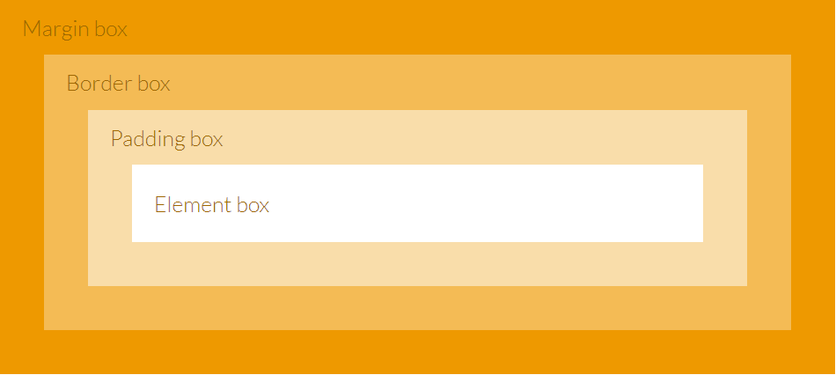
Границы элементов

Slide 22
CSS
margin: 15px;
padding-left: 3%;
border-style: solid;
border-width: 5px;
border-color: red;
Границы

Slide 23
БЛОЧНАЯ РАЗМЕТКА СТРАНИЦЫ

